Slide 1




Slide 2
Agenda:
Por que estudar Banco de dados?
O que é um dado?
Tipos de dados
Classificação dos tipos de dados

Slide 3
Por que estudar Banco de dados?
Estudar banco de dados é essencial por várias razões, especialmente em um mundo cada vez mais orientado a dados e tecnologia. A seguir estão algumas razões pelas quais é importante considerar o estudo de banco de dados:
Gerenciamento de Informações
Tomada de Decisões Baseada em Dados
Eficiência e Escalabilidade
Desenvolvimento de Software
Segurança de Dados
Modelagem de Dados
Oportunidades de Carreira
Inovação Tecnológica

Slide 4
Gerenciamento de Informações
Os bancos de dados são projetados para armazenar, organizar e gerenciar grandes volumes de informações de maneira estruturada e eficiente. Aprender sobre bancos de dados ajuda a entender como as informações são organizadas e acessadas, permitindo a recuperação rápida e precisa de dados relevantes.

Slide 5
Tomada de Decisões Baseada em Dados
Empresas e organizações dependem cada vez mais de dados para tomar decisões informadas. Um conhecimento sólido de bancos de dados permite que você compreenda como os dados são coletados, armazenados e analisados para extrair insights valiosos.

Slide 6
Eficiência e Escalabilidade
Compreender os diferentes tipos de bancos de dados e suas características ajuda a escolher a solução certa para diferentes necessidades. Isso pode levar a sistemas mais eficientes e escaláveis, capazes de lidar com grandes volumes de dados à medida que uma empresa cresce.

Slide 7
Desenvolvimento de Software
A maioria dos aplicativos e sistemas modernos depende de bancos de dados para armazenar e recuperar informações. Saber como projetar, implementar e interagir com bancos de dados é uma habilidade essencial para desenvolvedores de software.

Slide 8
Segurança de Dados
Com o aumento das preocupações com a segurança cibernética, compreender os princípios de segurança de dados em bancos de dados é crucial. Isso inclui aprender sobre criptografia, autenticação, autorização e práticas recomendadas de proteção de dados.

Slide 9
Modelagem de Dados
O design adequado do banco de dados começa com a modelagem de dados. Isso envolve a criação de estruturas que representem com precisão as relações entre diferentes tipos de dados. Uma boa modelagem de dados leva a um banco de dados bem organizado e de fácil manutenção.

Slide 10
Oportunidades de Carreira
Profissionais com habilidades em banco de dados estão em alta demanda em uma variedade de setores, incluindo tecnologia da informação, análise de dados, desenvolvimento de software, administração de sistemas e muito mais.

Slide 11
Inovação Tecnológica
A evolução da tecnologia de bancos de dados continua a acontecer, com avanços em bancos de dados relacionais, NoSQL, bancos de dados distribuídos e outras áreas. Estar atualizado com as tendências nesse campo permite que você participe ativamente da inovação tecnológica.

Slide 12
Em resumo, estudar banco de dados oferece uma compreensão fundamental de como os dados são armazenados, gerenciados e usados para atingir objetivos comerciais e tecnológicos. Isso é relevante em uma ampla gama de setores e papéis profissionais, tornando o conhecimento de banco de dados uma habilidade valiosa.

Slide 13
Banco de dados faz parte do nosso cotidiano?
Absolutamente, bancos de dados fazem parte do nosso dia a dia, mesmo que muitas vezes não percebamos. Aqui estão alguns exemplos de como os bancos de dados estão presentes em nossas vidas cotidianas:

Slide 14
Redes Sociais:
Plataformas de redes sociais como Facebook, Instagram e Twitter armazenam grandes volumes de dados de usuários, incluindo postagens, fotos, conexões e interações. Isso permite a personalização de feeds, recomendações de amigos e anúncios direcionados.

Slide 15
Compras Online
Quando fazemos compras online, nossas informações de pagamento, histórico de compras e preferências são armazenadas em bancos de dados para facilitar transações futuras e melhorar a experiência do cliente.

Slide 16
Streaming de Mídia
Serviços de streaming como Netflix, Spotify e YouTube usam bancos de dados para rastrear os programas que assistimos, as músicas que ouvimos e as recomendações que recebemos.

Slide 17
Sistemas Bancários:
As instituições financeiras utilizam bancos de dados para manter registros de transações, saldos de contas, histórico de crédito e outras informações relacionadas às finanças dos clientes.

Slide 18
Sistemas de Reservas
Ao fazer reservas de hotéis, voos, restaurantes ou eventos, essas informações são armazenadas em bancos de dados para garantir a disponibilidade e gerenciar as reservas.

Slide 19
Aplicativos de Saúde
Aplicativos de saúde e dispositivos wearables coletam e armazenam dados sobre atividade física, batimentos cardíacos, padrões de sono e outras métricas de saúde.

Slide 20
Transporte e Navegação
Sistemas de navegação, como o Google Maps, usam bancos de dados para fornecer direções, informações de tráfego e detalhes de localização.

Slide 21
Serviços de Entrega e Logística
Empresas de entrega e logística usam bancos de dados para rastrear pacotes, otimizar rotas de entrega e manter registros de movimentação de mercadorias.

Slide 22
Governo e Setor Público
Agências governamentais utilizam bancos de dados para manter registros de cidadãos, registros de impostos, informações de saúde pública e muito mais.

Slide 23
Educação Online:
Plataformas de ensino online e sistemas de gerenciamento de aprendizagem armazenam informações sobre cursos, alunos, progresso acadêmico e notas.

Slide 24
Em suma, a presença de bancos de dados está entranhada em nossa sociedade digital. Eles desempenham um papel crucial em praticamente todos os setores, tornando possível o armazenamento, recuperação e análise de dados que sustentam muitos aspectos da nossa vida cotidiana.

Slide 25
Conceito de dado
Dado: Dado é a forma mais básica e crua de informação. São fatos objetivos e não processados, como números, palavras, símbolos ou imagens isoladas. Por si só, os dados não possuem significado ou contexto. Exemplos de dados incluem números de telefone, datas de nascimento, temperaturas registradas, etc.
Informação: A informação é o resultado da organização, interpretação e contexto aplicados aos dados. Quando os dados são processados e colocados em um contexto relevante, eles se tornam informações úteis. Por exemplo, se você tem um conjunto de números (dados) que representam as vendas mensais de um produto, a informação seria o entendimento de como essas vendas estão mudando ao longo do tempo e se há tendências significativas.

Slide 26
Conhecimento: O conhecimento vai além da informação, pois implica em compreensão e aplicação. É o resultado de analisar informações, tirar conclusões e fazer conexões entre diferentes conjuntos de informações. O conhecimento é a capacidade de utilizar informações de maneira significativa para resolver problemas, tomar decisões e extrapolar além dos dados e das informações imediatas. Por exemplo, se você, com base nas informações sobre vendas mensais, identifica que as vendas aumentam sazonalmente em determinadas épocas do ano e desenvolve estratégias para lidar com essa variação, você está aplicando conhecimento.
Banco de Dados (BD): Um banco de dados é um sistema organizado para armazenar, gerenciar e recuperar dados de maneira estruturada e eficiente. É uma coleção organizada de dados que são projetados para serem facilmente acessados, atualizados e gerenciados. Bancos de dados podem armazenar uma ampla variedade de tipos de dados, desde números e textos até imagens e vídeos. Eles são amplamente usados em aplicativos, sistemas de informação e muitos outros contextos para fornecer acesso rápido e confiável às informações.

Slide 27
Conhecimento: O conhecimento vai além da informação, pois implica em compreensão e aplicação. É o resultado de analisar informações, tirar conclusões e fazer conexões entre diferentes conjuntos de informações. O conhecimento é a capacidade de utilizar informações de maneira significativa para resolver problemas, tomar decisões e extrapolar além dos dados e das informações imediatas. Por exemplo, se você, com base nas informações sobre vendas mensais, identifica que as vendas aumentam sazonalmente em determinadas épocas do ano e desenvolve estratégias para lidar com essa variação, você está aplicando conhecimento.
Banco de Dados (BD): Um banco de dados é um sistema organizado para armazenar, gerenciar e recuperar dados de maneira estruturada e eficiente. É uma coleção organizada de dados que são projetados para serem facilmente acessados, atualizados e gerenciados. Bancos de dados podem armazenar uma ampla variedade de tipos de dados, desde números e textos até imagens e vídeos. Eles são amplamente usados em aplicativos, sistemas de informação e muitos outros contextos para fornecer acesso rápido e confiável às informações.

Slide 28
Dados são fatos brutos, informações ou estatísticas que são coletadas, registradas e armazenadas. Eles são os elementos mais básicos em um contexto informacional e não têm significado inerente por si mesmos. No entanto, quando os dados são organizados, processados e interpretados, eles podem se tornar informações significativas.

Slide 29
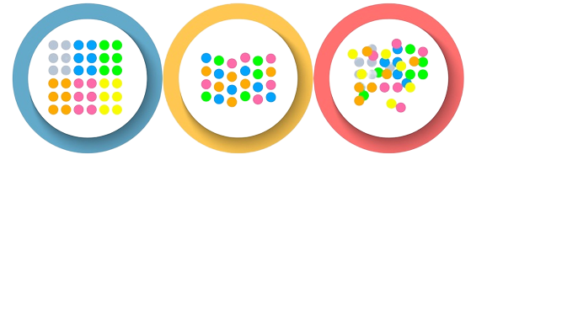
Existem diferentes tipos de dados

Slide 30

Dados Numéricos
Números que representam quantidades, como idade, temperatura, preços, entre outros.

Slide 31
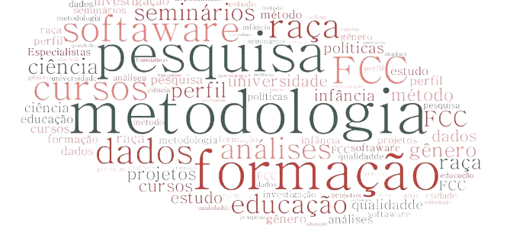
Dados Textuais
Palavras, frases ou textos completos, como nomes, descrições ou resenhas.

Slide 32

Dados Categóricos
Categorias ou rótulos que representam diferentes grupos ou classes, como cores, tipos de produtos, estados civis, etc.
Animais Vertebrados
Anfíbios
Pássaros
Peixes
Mamíferos
Repteis

Slide 33

Dados Temporais
Datas, horas e marcas de tempo que indicam quando um evento ocorreu.

Slide 34


Dados Binários
Dados que têm apenas dois estados possíveis, como verdadeiro/falso, sim/não, etc.

Slide 35
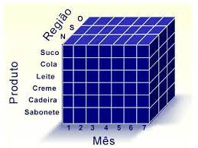
Dados Multidimensionais
Dados que podem ser representados em várias dimensões, como em um cubo OLAP (Online Analytical Processing) usado para análises complexas.

Slide 36

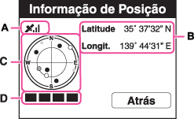
Dados Espaciais
Informações geográficas que representam locais físicos, como coordenadas GPS.

Slide 37
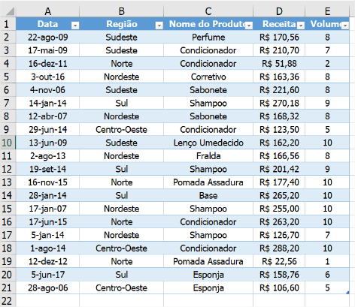
Dados Estruturados
Dados organizados em formatos predefinidos, como tabelas de um banco de dados relacional.

Slide 38

Dados Não Estruturados
Dados sem uma estrutura específica, como imagens, áudio, vídeos, tweets, etc.

Slide 39
É importante notar que os dados sozinhos não possuem significado ou contexto. Para se tornarem úteis e fornecerem insights, os dados precisam ser processados, analisados e interpretados. Isso é onde a transformação de dados em informações ocorre, agregando valor aos dados brutos por meio de análises, padrões e associações. A partir das informações, podem ser tomadas decisões informadas e orientadas por dados.

Slide 40
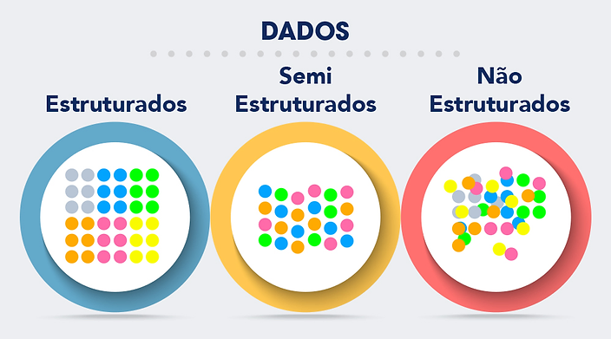
Categorizando os tipos de dados

Slide 41
Dados Estruturados:
Os dados estruturados são organizados de acordo com um esquema predefinido, no qual as relações entre os diferentes elementos são claramente definidas. Eles são armazenados em bancos de dados relacionais ou tabelas, onde cada campo possui um tipo específico de dados e um formato fixo. Exemplos comuns de dados estruturados incluem números em uma planilha, informações em um banco de dados de clientes ou transações financeiras em um sistema bancário.

Slide 42
Dados Semi-Estruturados:
Dados semi-estruturados são uma forma intermediária entre dados estruturados e não estruturados. Eles não seguem um esquema rígido, mas possuem algum nível de organização. Esses dados geralmente estão associados a marcações ou tags que indicam a estrutura e o significado dos elementos. Exemplos de dados semi-estruturados incluem documentos XML, JSON, arquivos HTML, onde os dados são organizados em uma hierarquia, mas nem todos os elementos possuem um formato rígido.

Slide 43
Dados Não Estruturados:
Dados não estruturados não possuem um formato organizado predefinido. Eles não se encaixam facilmente em tabelas ou bancos de dados convencionais. Geralmente, esses dados são mais complexos de se analisar e requerem técnicas de processamento de linguagem natural, aprendizado de máquina e outras abordagens avançadas para extrair informações significativas. Exemplos de dados não estruturados incluem texto livre, imagens, áudio, vídeo e até mesmo dados de redes sociais.

Slide 44
A classificação de dados em estruturados, semi-estruturados e não estruturados é importante para determinar como esses dados podem ser armazenados, processados e analisados. Cada tipo de dado requer abordagens diferentes para serem gerenciados e explorados com eficiência.

Slide 45
Banco de dados
Banco de dados = instância de dado + metadados
instância de dado: Dado propriamente.
Suponha que você está coletando informações sobre estudantes, e cada estudante tem os seguintes atributos: nome, idade, sexo e nota em um exame. Se você coletar informações de cinco estudantes diferentes, cada conjunto completo de informações sobre um estudante individual (nome, idade, sexo e nota) seria uma instância de dado.
Em termos mais gerais, uma instância de dado é simplesmente um exemplo individual que contém informações sobre um objeto, evento ou entidade específica que está sendo observada ou medida.

Slide 46
Metadados: Metadados são dados que fornecem informações sobre outros dados. Eles são usados para descrever, gerenciar e entender os dados subjacentes. Em essência, os metadados são "dados sobre dados". Eles fornecem contexto e informações adicionais que ajudam a interpretar, organizar e usar os dados de maneira eficiente. Os metadados podem ser encontrados em uma variedade de contextos, desde arquivos digitais até conjuntos de dados complexos em bancos de dados.
Podemos classificar os metadados em:
Metadados Descritivos, Metadados Estruturais, Metadados Administrativos, Metadados de Uso, Metadados Técnicos

Slide 47
Metadados Descritivos: Esses metadados fornecem informações sobre o conteúdo dos dados. Isso pode incluir títulos, resumos, palavras-chave, autores, datas de criação e outras informações que ajudam a identificar e entender o que os dados representam.
Metadados Estruturais: Esses metadados descrevem a estrutura dos dados, como formatos de arquivo, campos em um banco de dados, hierarquias em um documento XML e assim por diante.

Slide 48
Metadados Administrativos: Esses metadados fornecem informações sobre como os dados foram coletados, processados, armazenados e quem é responsável por eles. Isso pode incluir informações de licenciamento, direitos de acesso e outras considerações legais.
Metadados de Uso: Esses metadados registram informações sobre como os dados foram usados, quando foram acessados pela última vez, quaisquer transformações aplicadas a eles e assim por diante.

Slide 49
Metadados Técnicos: Esses metadados descrevem os aspectos técnicos dos dados, como o formato de armazenamento, os codecs de compressão usados, resoluções de imagem e outras especificações técnicas.
Os metadados são cruciais para organizar, pesquisar e recuperar dados, especialmente quando lidamos com grandes volumes de informações. Eles também desempenham um papel importante na integridade e qualidade dos dados, garantindo que as informações sejam compreendidas e usadas da maneira adequada. Por exemplo, os mecanismos de busca na web usam metadados para indexar e classificar conteúdo, permitindo aos usuários encontrar informações relevantes com base em suas consultas.

Slide 50
FIM

